Slide 1
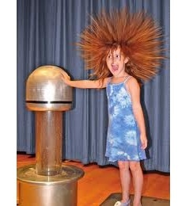
4. Elektrické pole a jeho intenzita
elektrické pole kolem „bodového náboje“
Kolem bodového náboje Q se vytváří tzv. elektrické pole.
Vzájemné působení mezi nabitými tělesy se realizuje prostřednictvím elektromagnetické interakce, která se ve vakuu šíří rychlostí světla $c=299 792 458$ ms⁻¹

Slide 2
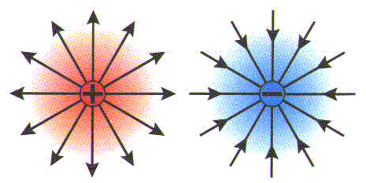
4. Elektrické pole a jeho intenzita
Elektrické pole kolem bodového náboje:
radiální el. pole
u kladného náboje směřují siločáry VEN
u záporného náboje směřují siločáry DOVNITŘ
směr siločar určen dohodou
intenzita se s rostoucí vzdáleností od náboje rychle zmenšuje

Slide 3
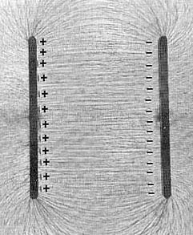
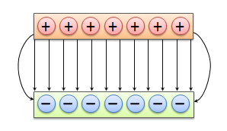
4. Elektrické pole a jeho intenzita
Elektrické pole mezi dvěma rovnoběžnými deskami:
homogenní el. pole
siločáry jsou rovnoběžné (na koncích se začínají ohýbat)
intenzita je konstantní

Slide 4
4. Elektrické pole a jeho intenzita
intenzita elektrického pole – E jednotka: [E] = NC⁻¹
vektorová veličina (kromě velikosti je důležitý i směr)
$$\vec{E}=\frac{\vec{F_{e}}}{q}$$
$F_{e}$ – elektrická síla, $q$ – náboj
intenzita elektrického pole kolem bodového náboje Q
$$\vec{E}=\frac{\vec{F_{e}}}{q}=\frac{1}{4πε}∙\frac{Q}{r^{2}}$$
$r$ – vzdálenost od náboje Q

Slide 5
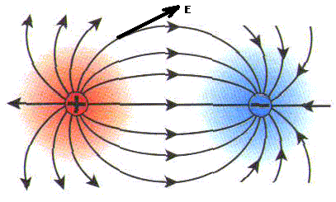
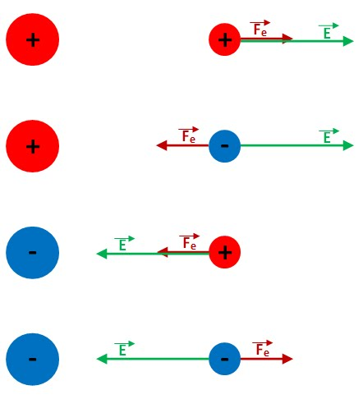
4. Elektrické pole a jeho intenzita
Intenzita kolem bodového náboje Q klesá s druhou mocninou vzdálenosti r od náboje.
Výsledná intenzita v daném bodě má směr tečny k siločáře.

Slide 6
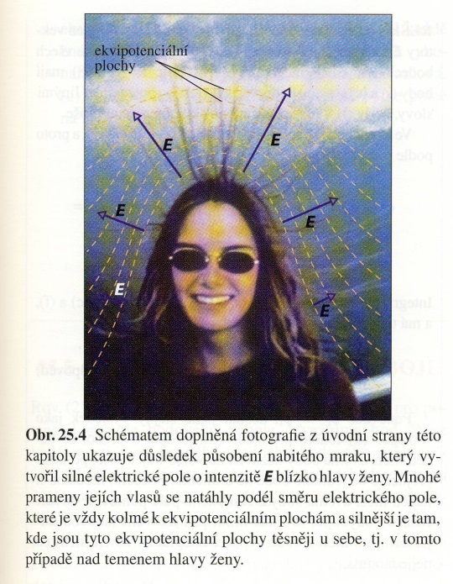
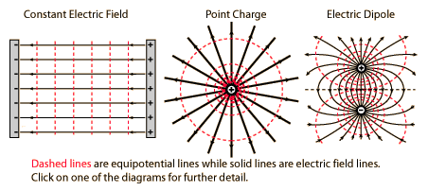
4. Elektrické pole a jeho intenzita
Př. směr intenzity el. pole u osoby za bouřky s vyznačenými ekvipotenciálními plochami
Ekvipotenciální plochy – místa se stejnou hodnotou intenzity elektrického pole v prostoru (obdoba vrstevnic v zeměpise).
Intenzita el. pole je vždy kolmá na ekvipotenciální plochy.

Slide 7
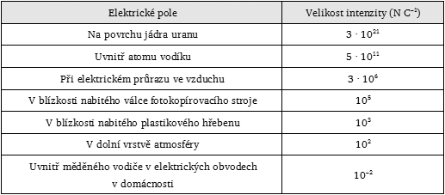
4. Elektrické pole a jeho intenzita
Orientační hodnoty intenzit elektrických polí:

Slide 8
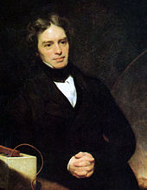
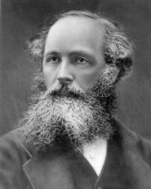
4. Elektrické pole a jeho intenzita
Pozn.
Pojem elektrické pole zavedl Michael Faraday (1791 – 1867).
1831 objevil magnetické a elektrické siločáry
vymyslel pojmy jako anoda, katoda, elektroda, iont
vše popisoval slovně, nepoužil (nevymyslel) jediný vzorec
položil teoretický základ pro elektromotory, dynama a výrobu elektrické energie jinou než chemickou cestou
na základě jeho prací pak J. C. Maxwell (1831 – 1879) formuloval v roce 1865 rovnice elektromagnetického pole

